Slide 1
Planspiel - mySneaker

Slide 2

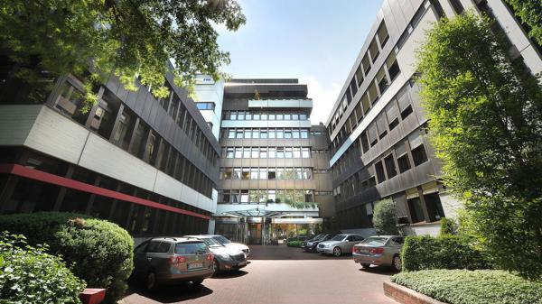
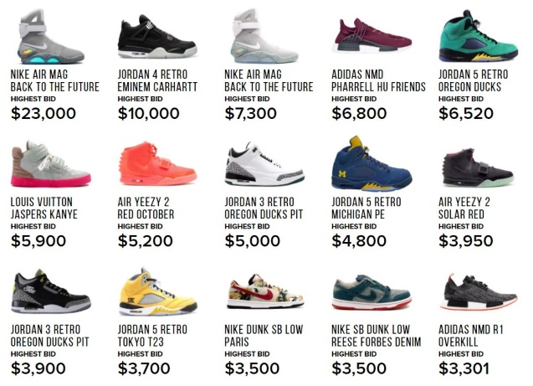
Perspektiven auf Unternehmen: Wunsch…
Bildquellen:
https://party-helden.de/wp-content/uploads/firmenfeier-partyartikel-645x400.jpeg
https://image.stern.de/7619388/t/aK/v3/w1440/r0/-/sneaker-als-wertanlage.jpg
https://www.nwzonline.de/rf/image_online/NWZ_CMS/NWZ/2017-2020/Produktion/2018/11/15/WIRTSCHAFT/2/Bilder/OLDENBURG_1_fc4e0b64-bb04-419d-93c0-7f7aa1ca51f0-kbmE-U201703095844KKB-600x337%40NWZ-Online.jpg

Slide 3

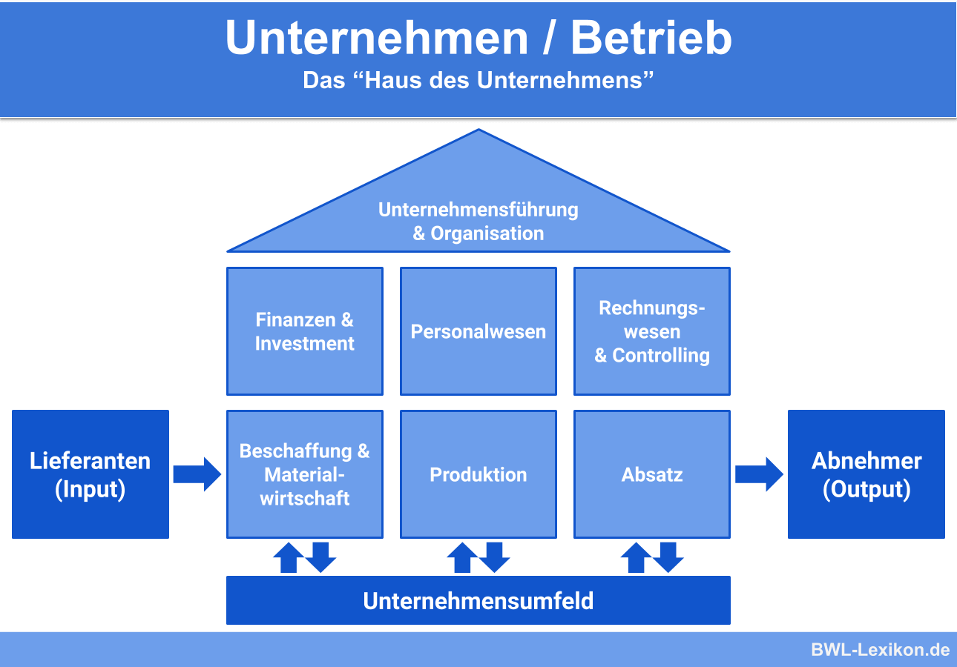

... Wirklichkeit
Bildquellen:
https://veranstaltungen.handelsblatt.com/industrie/wp-content/uploads/2015/12/Fotolia_93312053_M_industrie_4-0-624x416.jpg
Bildquelle: https://www.bwl-lexikon.de/app/uploads/Unternehmen.png
https://www.it-daily.net/images/Aufmacherbilder/Businessman-Stress-Office_534464599-700.jpg

Slide 4

Unternehmen als System
Unternehmen sind komplexe dynamische Systeme, d. h. …
… sie sind von wechselnden externen und internen Faktoren betroffen.
… sie beeinflussen ihre Unternehmensumwelt.
… sie sind multifaktoriell, d. h. die Faktoren beeinflussen sich gegenseitig.
Bildquellen:
https://www.overkillblog.com/wp-content/uploads/2020/11/20202002020-1100x880.jpg

Slide 5


Ihre Rolle als Manager
Doppelrolle
Manager sind Teil des Systems…
…von den verschiedenen Faktoren betroffen, mit denen sie umgehen müssen
…eigene Gestalter des Systems

Slide 6

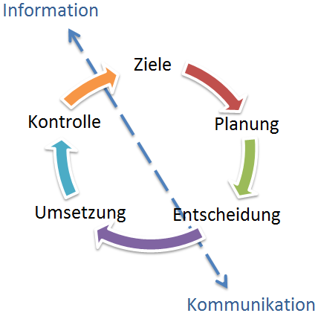
Erfolgreiches Management im System
Stellen Sie sich die richtigen Fragen:
Wo entstehen die Kosten im Unternehmen?
Wo und womit generieren wir den Gewinn?
Welche Entwicklungen sind möglich?
Wodurch ist die Konkurrenz erfolgreich?
…..
Bildquelle: https://www.wirtschaft-controlling.de/wp-content/uploads/2015/02/Management-Regelkreis.png
https://www.it-mod.de/wp-content/uploads/2020/01/mod-it-Red-Label-Management_1-lifecycle-management.jpg

Slide 7




Ablauf einer Spielperiode
Analyse des aktuellen Geschäftsberichts und der Ergebnisse der Vorperiode
Diskussion und Abstimmung über die Strategie der kommenden Periode
Fristgerechte Abgabe der Entscheidungsbögen
Auswertung der Entscheidung durch Lehrkraft
Grundlage für Entscheidung der nächsten Periode

Slide 8
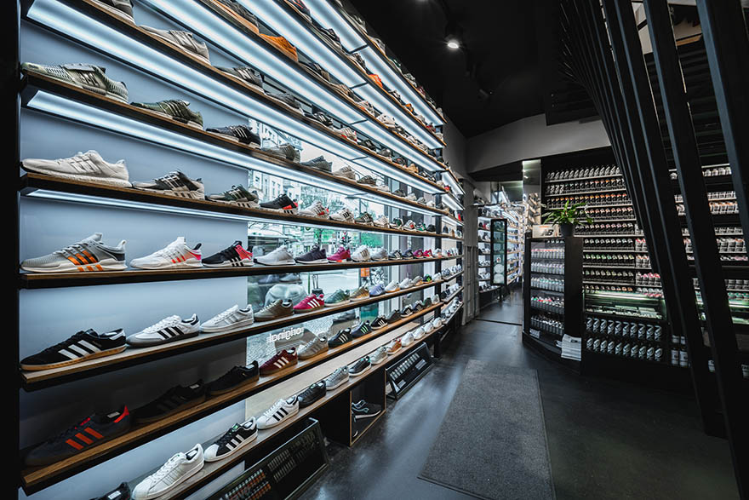
Willkommen zur Betriebsbesichtigung
Bildquelle: https://wa.snkraddicted.com/wp-content/uploads/2020/03/overkill.jpg

Slide 9
Produkt: Custom Sneaker
Custom Sneaker
Individuell gestaltet, richtige Handarbeit (Stückware)
Typische Kunden
Jeder, der sich etwas Besonderes leisten kann oder will.
Jeder, der einem anderen etwas Besonderes schenken will oder muss.

Slide 10
Ihre Managementbereiche
Vertrieb/Absatz
Beschaffung & Lager
Investitionen
Produktion
Personal
Finanz- und Rechnungswesen
Forschung und Entwicklung
Marketing
Die Anzahl der Entscheidungen und damit auch die Komplexität nimmt im Spielverlauf zu!

Slide 11
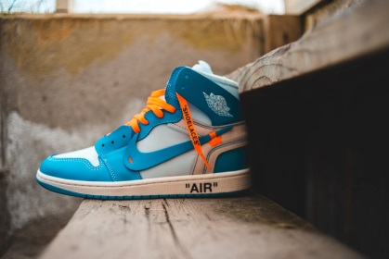
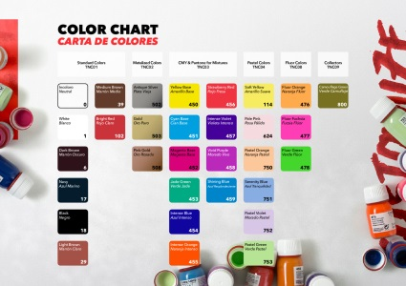
Beschaffung und Lager
1 Paar Sneaker (Rohstoff)
2 Farben (Hilfsstoff)
Custom Sneaker (Produkt)
Sneaker als auch Farben müssen auf dem Beschaffungsmarkt erworben werden.
Die Preise schwanken, je nach gesamtwirtschaftlicher Lage, von Periode zu Periode. Die aktuellen Preise werden im Geschäftsbericht angegeben.
Bildquelle: https://www.schuhpflege-online.de/news-tarrago-sneakers-paint.html

Slide 12
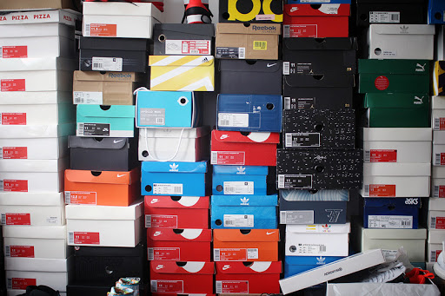
Beschaffung und Lager
Produkte, die Sie nicht verkaufen können bzw. Werkstoffe, die Sie nicht verwenden, müssen am Ende der Periode gelagert werden.
Abhängig vom Gut müssen Sie Lagerkosten aufwenden, die pro Stück berechnet werden.

Slide 13
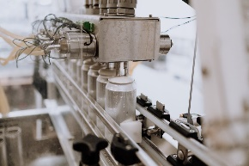
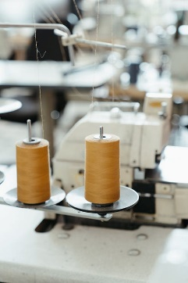
Produktion
Ihre Sneaker produzieren Sie mittels Werkstoffen, Maschine(n) und Personal.
Jede Maschine hat feststehende (fixe) Kosten, die jederzeit anfallen.
Zusätzlich weist jede Maschine Fertigungskosten auf, die in Abhängigkeit der produzierten Menge sind (variable Kosten).

Slide 14
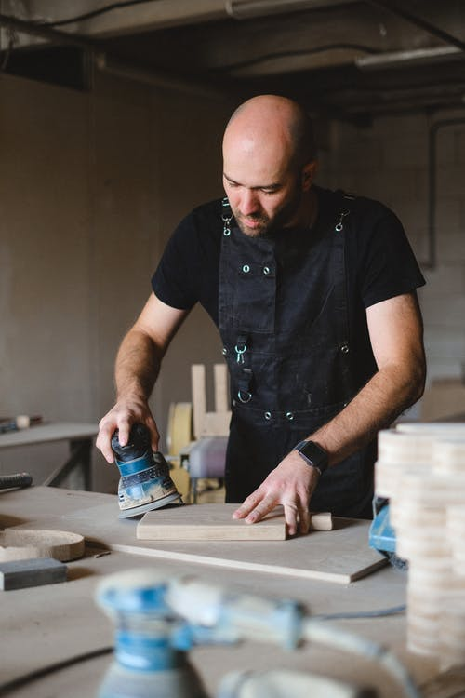
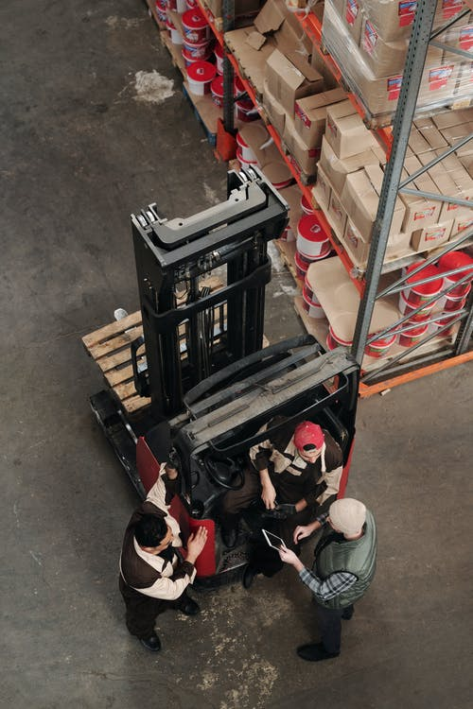
Personal
Zur Produktion Ihrer Sneaker benötigen Sie Personal.
Zu Beginn haben Sie einen Personalbestand von 8 Mitarbeitern, den Sie beliebig erhöhen bzw. verringern können.
Beachten Sie, dass Sie im Spielverlauf Mitarbeiter durch externe Ereignisse verlieren können.
Jeder Ihrer Mitarbeiter erreicht eine Kapazität von 20 Sneaker / Periode.
Für jeden Ihrer Mitarbeiter fallen monatliche Kosten an, ebenfalls für Neueinstellungen.

Slide 15
Personal
Ihr Personal verursacht Kosten in Höhe von 500,00 € pro Periode.
Die aktuellen Personalnebenkosten liegen bei 20%. Diese können sich jederzeit ändern.
Jede Neueinstellung belastet Ihr Budget mit zusätzlichen 100,00 €.

Slide 16

Vertriebskanäle des Sneakers
Sie vertreiben Ihr Produkt sowohl über Ihr Ladengeschäft (Einzelverkauf) als auch an Großabnehmer wie Handelsgesellschaften.
Die Anzahl Ihrer zu verkaufenden Sneaker ist frei wählbar. Generell gilt natürlich, dass Sie nur verkaufen können, was sie produziert bzw. gelagert haben.
Die maximale Preisbereitschaft der Konsumenten liegt bei 300,00 € (Nachfrageelastizität).
Ab der 3. Periode wird ein Großabnehmer eine komplette Charge zum günstigsten Preis abnehmen. Sie können sich an der Ausschreibung beteiligen, müssen aber nicht.

Slide 17
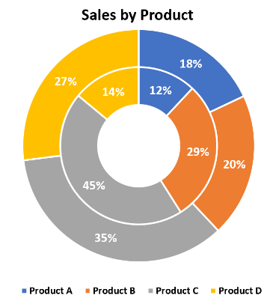

Marketing
Mittels Maßnahmen im Bereich der Kommunikationspolitik (Werbung) haben Sie die Möglichkeit, die Konsumenten so zu beeinflussen, dass diese sicher Ihre Produkte abnehmen.
Es ist jeweils ein Teil des Gesamtmarkts durch Werbemaßnahmen zu erreichen.
Je nach Höhe des Budgets erreichen Sie unterschiedliche Absatzzahlen. Berücksichtigen Sie, dass die Anbieter sich gegenseitig beeinflussen.

Slide 18
Forschung und Entwicklung
Zur Verbesserung Ihrer Maschinen können Sie Investitionen im Bereich Forschung und Entwicklung durchführen.
Jede Investition verbessert die Effizienz Ihrer Produktionsanlage, so dass Sie mit sinkenden Fertigungskosten planen können. Folgende Werte gelten für die Senkung der Fertigungskosten:
10% (2.500,00 €) | 18% (5.000,00 €) | 24% (7.500,00 €) | 28% (10.000,00 €) | 30% (12.500,00 €)

Slide 19
Finanzen: Kredite
Sie starten (P1) mit einem Anfangskapital von 15.000,00 EUR.
Ziel ist es, das Kapital bis Ende der letzten Periode zu maximieren.
Um langfristige Investitionen zu tätigen bzw. kurzfristig liquide zu bleiben, stehen Ihnen zwei Kreditmöglichkeiten zur Verfügung:
Darlehen können Sie jederzeit vor Periodenende aufnehmen und zurückzahlen. Diese werden mit einem Zinssatz von 4% verzinst.
Kontokorrentkredite werden Ihnen automatisch eingeräumt, sobald Ihre liquiden Mittel < 0,00 € sind. Diese werden mit 12% verzinst.

Slide 20
Planspiel: Unterlagen
MySneaker – Produktionsdatei (Excel)
Aktueller Szenariobericht
Anleitung Schüler*innen
Praktische Handreichung Schüler*innen

Slide 21
Vorgehensweise
Geschäftsergebnis Periode X
Alles wird gleichzeitig diskutiert
Konzentration auf irrelevante Teilprobleme
Unbehagen bei Komplexität
Hektischer Aktionismus
Einsatz von alten Handlungsplänen
Prinzip Hoffnung
Soll-Ist Vergleiche
Analyse der Marktsituation (Werte und Trends)
Analyse der Konkurrenz (Entscheidungen, Trends und Handlungsspielräume)
Eventuelle Anpassung der Ziele und Strategien
Testen von Entscheidungen (Simulation)
Festlegung der Entscheidungen
Vorgehensweise in der Gruppe
Entscheidungen der Periode x + 1

Slide 22
Leitfaden für die Entscheidungen
Analyse des Geschäftsberichts der Vorperiode
Beurteilung des aktuellen Szenarios
Strategieprüfung und ggf. -anpassung
Umsatz- und Preisplanung
Produktion und Personalentscheidungen
Bestimmung der Bezugsmengen
Bestimmung der Planwerte / Finanzplanung

Slide 23
Strategiemeeting der Gruppen
Welche Vision haben Sie für Ihr Unternehmen?
Welche Ziele wollen Sie sich konkret setzen?
Mit welchen Maßnahmen wollen Sie sicherstellen, die Ziele zu erreichen?
Wie organisieren Sie den Prozess?

